Slide 1
HISTÓRIA DOS COMPUTADORES

Slide 2
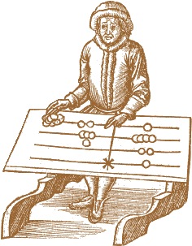
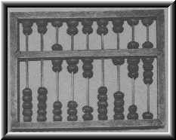
O ÁBACO
500 AC- 1930
BABILÔNIOS

Slide 3
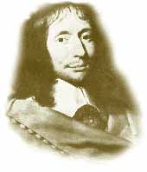
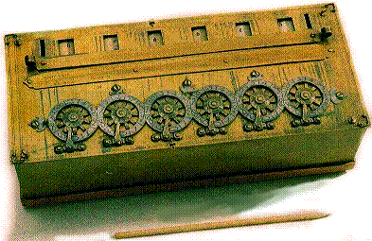
Blaise Pascal
1642
A MÁQUINA DE CALCULAR PASCALINE
SOMA E SUBTRACÇÃO

Slide 4
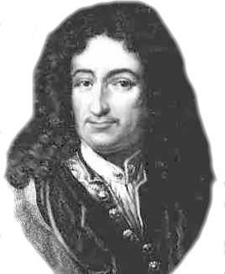
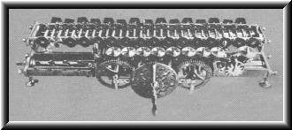
Gottfried Wilhem von
Leibnitz
1671
LIEBNITZ
4 OPERAÇÕES

Slide 5
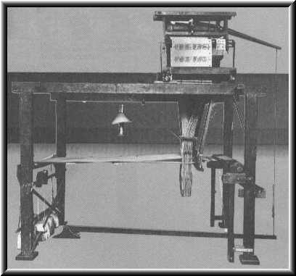
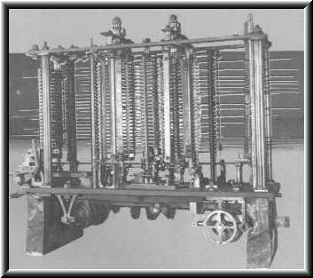
A máquina de TECELAGEM.
Instruções registradas em orifícios em cartões perfurados.
Máquina controlada por programa armazenado retratou o rosto de Jacquard em uma tapeçaria, o qual consumiu 24.000 cartões.
Joseph Jacquard
1801
CHARLES THOMAS COLMAR
1820 - ARITHMOMETER

Slide 6
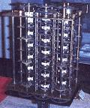
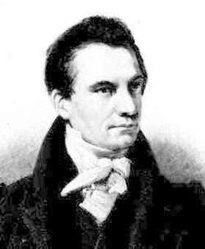
A Máquina de Diferenças e a M. Analítica.
Cálculos com valores de até 15 algarismos e com polinômios de até 3⁰ grau.
Royal Astronomical Society of Great Britain - gerar tabelas de navegação para a Marinha britânica.
A máquina era acionada por um motor movido a vapor.
Charles Babbage 1823

Slide 7
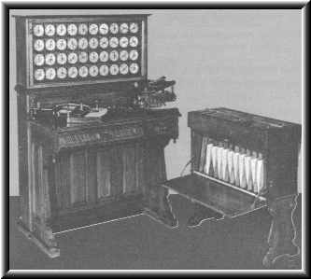
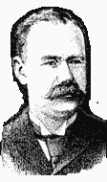
Tabuladora Mecânica, acionada por um motor elétrico, que contava, classificava e ordenava informações armazenadas em cartões perfurados.
O Bureau of Census dos EUA contratou para a apuração do censo de 1890.
O que foi feito em 2,5 anos em lugar dos 10 anos.
Herman Hollerith
1889
Em 1914, um banqueiro persuadiu três companhias a se juntarem, entre elas a empresa de Hollerith, formando a Computer Tabulating Recording Corporation. Thomas Watson foi contratado como gerente geral e em 1924 ele mudou o nome da companhia para IBM - International Business Machines.

Slide 8
HISTÓRIA DOS COMPUTADORES
GERAÇÃO ZERO - 1836 - Anos 30
  Máquinas mecânicas ou baseadas em relés
    dificuldade de construção
    pouca exatidão
  1 nível:
    nível de lógica digital
  Exemplos:
    1936 - Zuze - Z1 Sistema Binário (Alemanha).
        Primeira máquina calculadora a relés
    1943 - Governo Britânico - Colossus
        Primeiro computador eletromecânico
FACIC-CC01

Slide 9
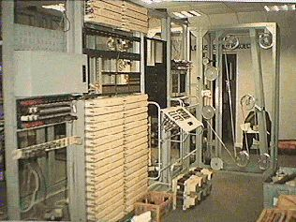
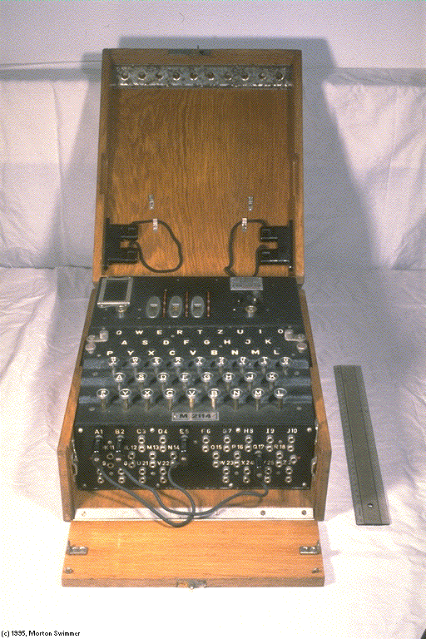
Máquina de LORENZ
ENIGMA - Alemães
Colossus - Ingleses

Slide 10
PRIMEIRA GERAÇÃO - Anos 40-55
  Válvulas com processadores
    Caras, lentas, queimavam com facilidade
        ENIAC, UNIVAC
  2 níveis:
    nível convencional
    nível de lógica digital
  Exemplos:
    1946 - Eckert/Mauchkley - Eniac 1
        A História do computador moderno começa aqui

Slide 11

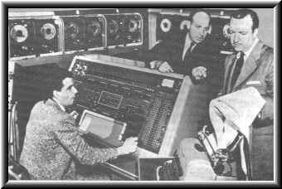
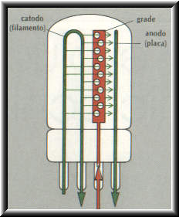
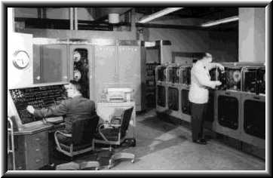
UNIVAC
1946 - UNIVAC
Universal Automatic Computer
VALVULA

Slide 12
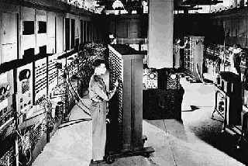
ELECTRONIC NUMERIC INTEGRATOR AND CALCULATOR
170 m²
300 m de comprimento
3 m de altura
30 Toneladas
140 Kw
800 Km de cabos
17480 válvulas
5 mil somas/s.
500 mil dólares < > 20 milhões de hoje
Financiado pelas Forças Armadas dos USA.

Slide 13
SEGUNDA GERAÇÃO - Anos 55-65
  Transistores
    menores, mais baratos, rápidos, duráveis
  3 níveis:
    nível de montadores (assembly)
    nível de máquina convencional
    nível de lógica digital
  Exemplo:
    1952 - Von Neumann - IAS
      Modelo da maioria das máquinas atuais.
      Processamento Binário.

Slide 14
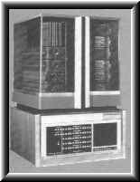
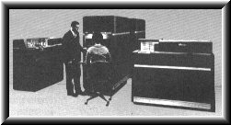
PDP 8
Digital Equipment Corporation
IBM 650

Slide 15

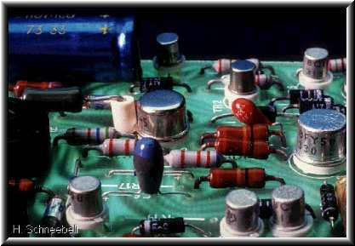
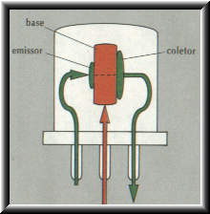
TRANSISTOR
TRANSISTOR

Slide 16

O TRANSISTOR VS.
A VÁLVULA

Slide 17
TERCEIRA GERAÇÃO - Anos 65-80
  Circuitos Integrados (CI`s)
  4 níveis:
    nível de montadores/compiladores
    nível de sistema operacional
    nível de máquina convencional
    nível de lógica digital
  Exemplos:
    1960 - DEC - PDP 11
      Primeiro minicomputador (50 unidades vendidas)
    1964 - IBM - 360
      Primeira linha de produtos projetada como uma família

Slide 18
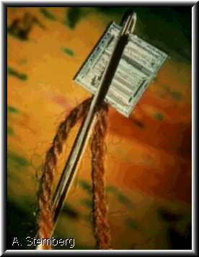
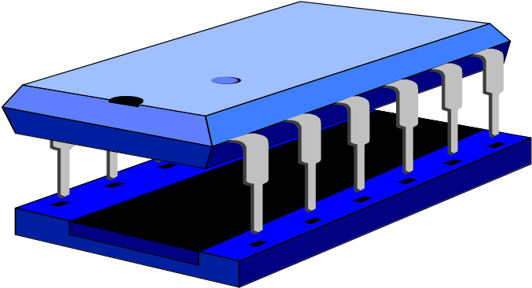

CIRCUITO INTEGRADO
MINIATURIZAÇÃO
CHIP
CIRCUITO LSI

Slide 19
QUARTA GERAÇÃO - Anos 70
  Microprocessadores/ Mem. semicondutora
    VLSI Very Large Scale Integration
  5 níveis:
    nível de montadores/compiladores
    nível de sistema operacional
    nível de máquina convencional
    nível de microprogramação
    nível de lógica digital
  Exemplos:
    1974 - Intel - 8080
      Primeira CPU de uso geral em um chip

Slide 20
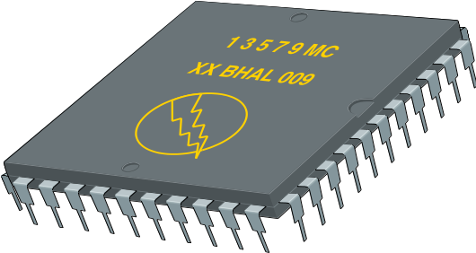
ESCALA DE INTEGRAÇÃO DOS CIs
No. DE TRANS. ANO
CI 10 A 100 60
LSI 1 K 70
VLSI 1 M. 80
ULSI 10 a 100 M 90

Slide 21
QUINTA GERAÇÃO - Anos 80...
  Máquinas RISCs
    Crise do Software
    Linguagem C
  4 níveis:
    nível de montadores/compiladores
    nível de sistema operacional
    nível de máquina convencional
    nível de lógica digital
  Exemplos: RISC, MIPS, Sparc

Slide 22
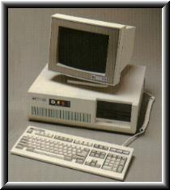
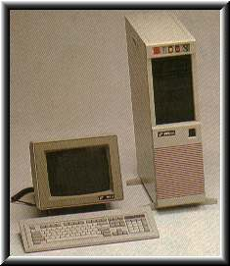
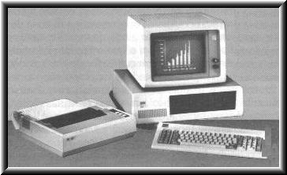
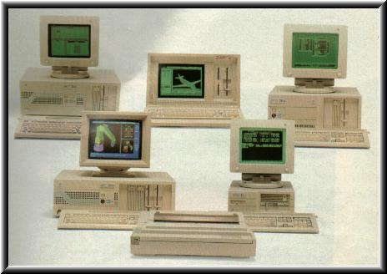
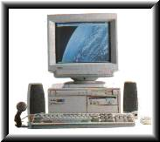
IBM
XT
386
286
486

Slide 23
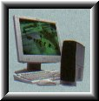
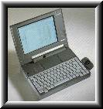
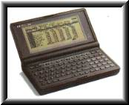
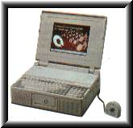
NOTEBOOK
PALMTOP
NOTEBOOK

Slide 24
Algumas Características
  8086 4,77MHz
  80286 16 bits 12MHz
  80386 16MHz SX (16 bits) Single Word
  40MHz DX (32 bits) Double Word
  80486 40MHz/ 50 / 66 / 100
  SX DX DX2 DX4
  Pentium AMD 586
  CYRIX 586 BARRAMENTOS DE 64 BITS
  K5, K6
  Pentium MMX (Acesso mais rápido a recursos multimídia)
  Pentium II
  AMD K6-2
  CELERON

Slide 25
Algumas Características cont.
  CELERON
  Pentium III
  K6-3
  K7
  ATLHOM

Slide 27
Arquitetura vs. Organização
Arquitetura
Organização
Repertório de instruções
Tipos de Dados
Modos de endereçamento
Conjunto de registradores
Tecnologia de memória
Interfaces
Implementação das instruções
interconexões

Slide 28
Componentes de um computador
Unid. controle
Memória
Programas
+
Dados
Vídeo
Reg.
IR
PC
MAR
AC
MBR
Teclado
ALU
E/S
Unid. processamento
Buffers

Slide 29
Componentes de um computador
CPU
Execução das
instruções de um
programa
Memória
Programas
+
Dados
Vídeo
Teclado
E/S
Buffers

Slide 30
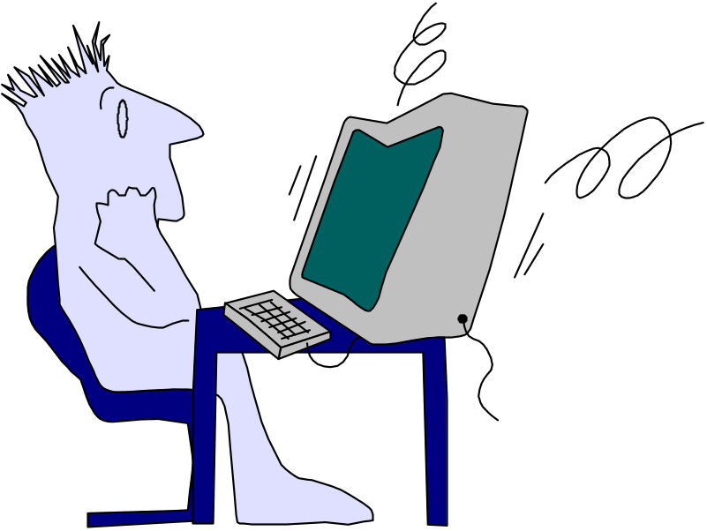
O que é o computador?
Problema
Programa
Computador
Solução
Qual a linguagem que o computador entende?

Slide 31
Comunicação Homem-Máquina
Níveis distintos de abstração
Linguagem C
Linguagem Assembly
swap(int v[], int k)
{int temp:
temp = v[k];
v[k] = v[k+1];
v[k+1] = temp;
}
swap:
muli $2, $5, 4
add $2, $4, $2
lw $15, 0($2)
lw $16, 4($2)
sw $16, 0($2)
sw $15, 4($2)
jr $31
Código executável
00000000101000010000000000011000
00000000100011100001100000100001
10001100011000100000000000000000
10001100111100100000000000000100
10101100111100100000000000000000
10101100011000100000000000000100
00000011111000000000000000001000

